Slide 1

Введение
“Планета есть колыбель разума, но нельзя вечно жить в колыбели…”
Константин Эдуардович Циолковский

Slide 2
Основные термины
Планетарная система игры Kerbal Space Program:
Кербол – единственная звезда системы, аналог Солнца.
Кербин – третья планета системы, аналог Земли, точка старта корабля.
Дюна – четвёртая планета системы, аналог Марса, точка посадки ровера.
Перицентр – ближайшая к центральному телу точка, расположенная на орбите.
Апоцентр – наиболее удалённая от центрального тела точка, расположенная на орбите.

Slide 3
Обоснование выбора темы и её актуальность
Тема: Доставка ровера на Дюну.
Доставка ровера на Дюну является довольно сложной задачей, так как расстояние принимает значение в метрах порядка 9-10 единиц. Это является преимуществом миссии, так как интереснее и полезнее учиться писать наиболее короткий и эффективный код программы, с учетом возможных развилок в расчётах, нежели создать проект без возможности его расширения для решения задач схожих с этой.
Очень часто одна большая задача разбивается на множество мелких, тогда умение решать сложные задачи - способность решать много мелких и умение объединить их в единое целое.
То есть, для развития лучше учиться решать сложные задачи.
Кроме того, полёты на Марс (в игре Дюна) являются одной из ключевых целей современной космонавтики, так как планета богата полезными ископаемыми и находится в относительной близости по сравнению с другими планетами. Все эти факторы делают исследование марса полезным, так как позже он может стать источником невозобновляемых ресурсов.

Slide 4
Цели и задачи
изучить основы ракетостроения, необходимые для моделирования полёта в атмосфере и открытом космосе.
рассчитать необходимые летно-технические характеристики аппарата.
построить модель корабля в Kerbal Space Program.
написать программу на языке си++, рассчитывающую траекторию полета корабля в пределах действия ощутимого поля тяготения Кербина, Кербола, Дюны.
смоделировать полёт с Кербина на Дюну.

Slide 5
О корабле
Общая масса 450.6 тонн
Структура ракеты представлена на рисунке 1.1
В головной части ракеты представлен ровер (рисунок 1.1)
׀ ступень ракеты представлена на рисунке 1.2
׀׀ ступень ракеты представлена на рисунке 1.3
׀׀׀ ступень ракеты представлена на рисунке 1.4

Slide 6
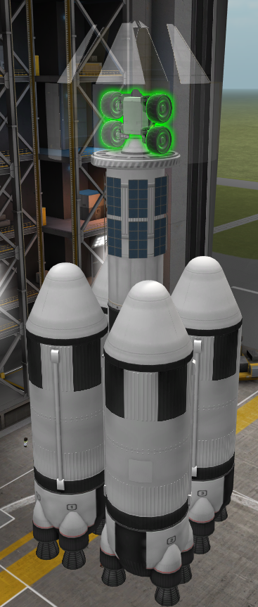
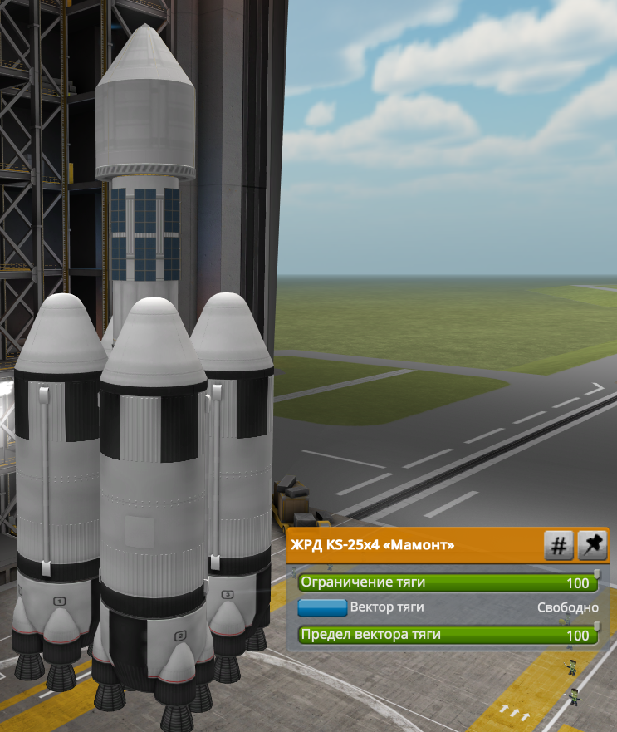
Рисунок 1.1 – аппарат VH-22, с ровером в головной части
Рисунок 1.2 - ׀ ступень ракеты, двигатель ЖРД KS-25x4 “Мамонт”

Slide 7
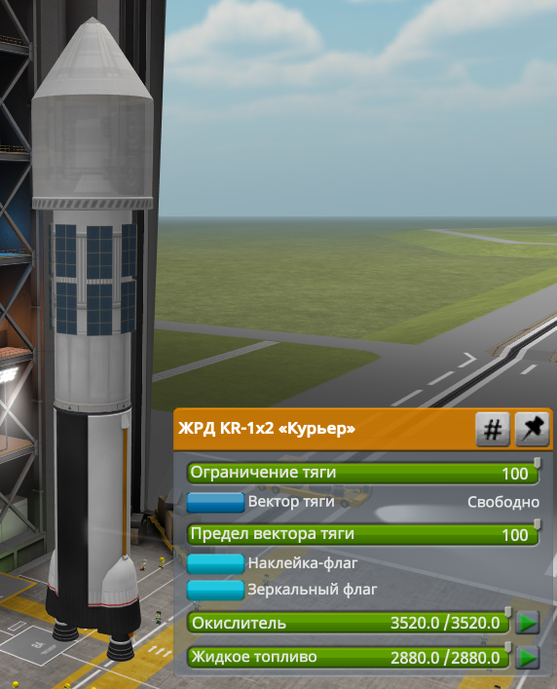
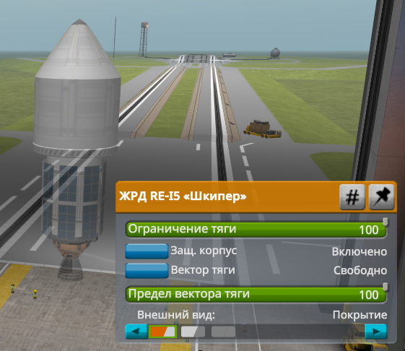
Рисунок 1.3 - ׀׀ ступень ракеты, двигатель ЖРД KR-1x2 “Курьер”
Рисунок 1.4 - ׀׀׀ ступень ракеты, двигатель ЖРД RE-I5 “Шкипер”

Slide 8
Физическая модель
учитывается сила притяжения одного тела в радиусе его действия (значение взято из Kerbal Space Program), в противном случае сила притяжения Кербола.
не учитывается сила сопротивления воздуха.
Учитывается кривизна орбиты Дюны (эксцентриситет 0.05) и неравномерное движение планеты по ней.

Slide 9
Математическая модель
Положение всех тел в пространстве записывается как расстояние и полярный угол. У корабля это тело, с чьей стороны он испытывает притяжение, у планет – Кербол.
положение всех тел перерассчитывается каждую секунду по принципу разложение скорости на скорость сонаправленную с касательной и перпендикулярную ей (об этом принципе будет рассказано в презентации позже).
Ускорение свободного падения рассчитывается по закону всемирного тяготения.
Ускорение при включении двигателя рассчитывается как F/m. Каждый двигатель обладает двумя характеристиками: сила в kH и расход топлива (тонны в секунду). Масса корабля перерассчитывается каждую секунду после совершения перемещения.

Slide 10
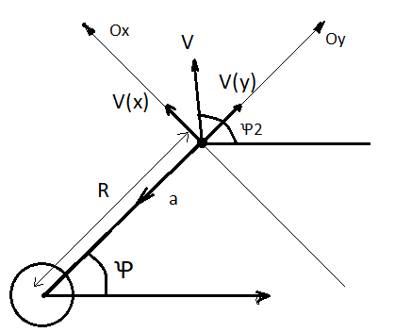

Примечания к рисунку 2.1:
Вектор, сонаправленный с Gn или Gn’ имеет полярный угол равный 0 радиан. Угол вектора будет возрастать при движении против часовой стрелки и убывать при движении по ней.
Ось Ox является касательной к окружности в точке о, с центром в качестве объекта G.
Ось Oy перпендикулярна оси Ox.
oV – вектор скорости объекта o.
Ꝕ - угол между вектором Go и Gn, Ꝕ2 – - угол между вектором Vo и Gn.
V(x) сонаправлен Ox, V(y) сонаправлен Oy, являются разложением вектора V по осям Ox и Oy.
R – длина вектора Go, расстояние от o до G.
Массу материальной точки о считаем несравнимо малой по сравнению с объектом G.
n’
o
n
G
Рисунок 2.1 – изображение взаимодействия материальной точки о с массивным объектом G

Slide 11
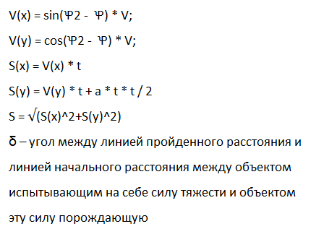
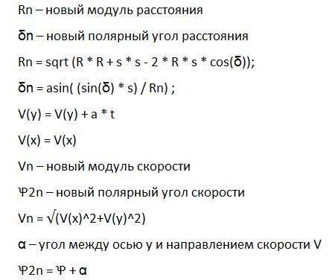


принцип разложения скорости на скорость сонаправленную с касательной и перпендикулярную ей
Процесс вычисления нового модуля и направления скорости, нового расстояния и полярного угла объекта представлен на рисунке 2.2. S(x), S(y) – соответственно пройденное расстояние по оси x и y. S – пройденное расстояние. Для лучшего понимания названия переменных могут повторятся, это значит переменная приобрела новое значению, к примеру, конечное значение V(y) определяет формула (11), однако значение V(y) справа от “=“ определяет формула (2).
(1)
(7)
(2)
(8)
(3)
(9)
(4)
(10)
n’
(5)
(11)
o
(6)
(12)
n
(13)
G
Рисунок 2.2 – расчёт нового положения и скорости объекта
Рисунок 2.1 – изображение взаимодействия материальной точки о с массивным объектом G
(14)

Slide 12



Доказательство корректности математического метода
Ссылка на GitHub, код основной программы, по которой производилась основная часть вычислений
Ссылка на GitHub, в программе смоделирован график движения Кербина Вокруг Кербола.
Ссылка на GitHub, в программе смоделирован график движения Дюны Вокруг Кербола.

Slide 13
На графике 3.1 представлена орбита Кербина в качестве зависимости времени от расстояния (по расчёту программы). Из данных игры известно, что у Кербина Апоцентр Равен Перицентру, по графику они отличаются примерно на 2800 км. В планетарных масштабах это небольшое расстояние, чуть меньше половины радиуса Земли. Эту погрешность можно уменьшить взят в качестве переменных числа весом не 8 байт, а 12 или 16.
Это существенно может повысить точность, так как при использовании 4 байтного числа точность была примерно 15000000 км, что больше самой орбиты.
На графике 3.2 представлена орбита Дюны в качестве зависимости расстояния от времени.

Slide 14
Рисунок 3.1 - график зависимости времени от расстояния (в километрах) от Кербина до Кербола, время (в 100000 секунд), чуть меньше, чем за 3 полных оборота вокруг Кербола.
Рисунок 3.2 - график зависимости времени от расстояния (в километрах) от Дюны до Кербола, время (в 200000 секунд), чуть меньше, чем за 3 полных оборота вокруг Кербола.

Slide 15
Моделирование полета
На рисунке 3.3 представлен график зависимости расхода топлива от времени при включённом двигателе. График зависимости времени полёта от топлива не приводится из – за сильного сжатия данных в графике и его последующей не информативности. Весь полёт можно условно разделить на три части: 1) преобладание поля тяготения Кербина 2) преобладание поля тяготения Кербола 3) преобладание поля тяготения Дюны. На рисунках 3.4, 3.5, 3.6 представлены графики зависимости (для корабля) расстояния от времени на трех промежутках полёта в миссии. На рисунках 3.7, 3.8, 3.9 представлены аналогичные графики для скорости.

Slide 16
Рисунок 3.3 - график зависимости времени от массы (в тоннах), время (в секундах) увеличивается только при включенном двигателе
Рисунок 3.4 - график зависимости времени от расстояния корабля до Кербина (в километрах), время (в 1500 секунд), до выхода за радиус действия поля тяготения Кербина
Рисунок 3.5 - график зависимости времени от расстояния корабля до Кербола (в километрах), время (в 50000 секунд), после выхода за радиус действия поля тяготения Кербина и до входа в поле тяготения Дюны
Рисунок 3.6 - график зависимости времени от расстояния корабля до Дюны (в километрах), время (в 25 секунд), после входа в радиус действия поля тяготения Дюны

Slide 17
Рисунок 3.8 - график зависимости (для корабля) времени от скорости (в м/c), время (в 50000 секунд), после выхода за радиус действия поля тяготения Кербина и до входя в радиус действия поля тяготения Дюны
Рисунок 3.7 – график зависимости (для корабля) времени от скорости (в м/c), время (в 1500 секунд), до выхода за радиус действия поля тяготения Кербина
Рисунок 3.9 - график зависимости (для корабля) времени от скорости (в м/c), время (в 25 секунд), после входа в радиус действия поля тяготения Дюны

Slide 18
По графикам (3.4 – 3.9) видно, что траектория полёты корабля неравномерная из – за изменения расстояния до объекта с преобладающей силой тяготения, и как следствие силы притяжения к нему. Также на графиках (3.7 – 3.9) наиболее отчетливо видна совокупность действий силы тяготения и силы, порождаемой включением двигателя.

Slide 19
Результаты исследования
Удалось смоделировать полет к Дюне для доставки ровера.
Метод разложения вектора скорости по двум векторам полностью себя оправдал, кроме того, он может быть улучшен путём увеличения разрядности переменных.
Полёт к Дюне является сложной миссией, требующей тщательной подготовки как в постройке подходящей модели корабля с нужным количеством ступеней, характеристиками двигателя и массой взятого топлива, так и расчёта последующего полёта и его моделирование, с учетом двукратной смены координат.

Slide 20
Заключение
Без всякий сомнений можно сказать, что запуск корабля в космос станет не заветной мечтой инженеров середины прошлого века, а устойчивой частью современной жизни. Полёты на другие планеты перестанут быть прерогативой научной фантастики, они перейдут в разряд научной литеры, и по ним будут написаны учебники. И с полной уверенность можно сказать, что не будут забыты первопроходцы космонавтики, такие как: Константин Эдуардович Циолковский, Юрий Алексеевич Гагарин, Сергей Павлович Королёв, Герман Степанович Титов, Алексей Архипович Леонов, Павел Иванович Беляев и множество других людей, внёсших свой вклад.

